Slide 1
PROJET DE VISITE EN RÉALITÉ VIRTUELLE
« LE TEMPLE DE MONTÉLU À CASSINOMAGUS »

Slide 2
Marie Dreyer – responsable de site à Cassinomagus (ALFRAN) Dominique Lyoen – Gérant et fondateur de Novo 3D

Slide 3
Sanctuaire et temple
Edifice de spectacle
Thermes

Slide 4
Jeux antiques
Carrés de fouilles pour les enfants
Accueil et exposition
Jardin botanique
Vestiges du temple
Vestiges des thermes
Emplacement labyrinthe

Slide 5
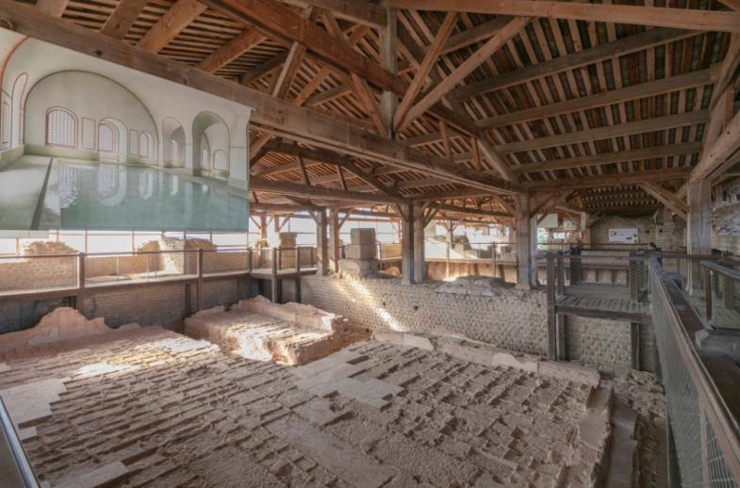
Salle des piscines aujourd’hui
Film Une journée aux thermes, diffusé dans l’espace vidéo de l’exposition depuis 2018

Slide 7
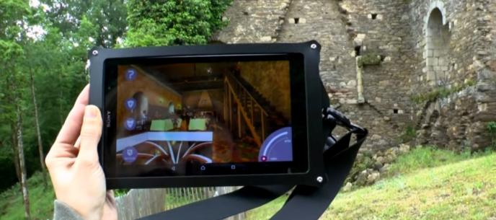
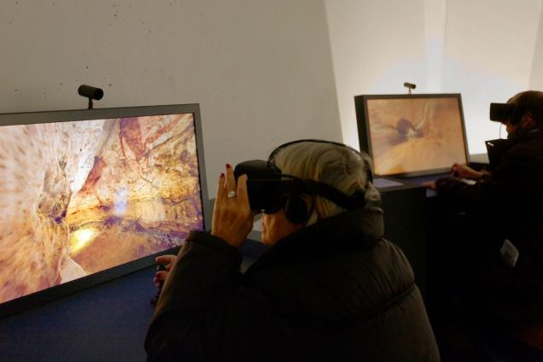
Extrait du film de Cassinomagus par Novo 3D
Exemple de tablette sur le site de Châlucet (87)
Exemple de casques filaires à Lascaux 4 (24)

Slide 8
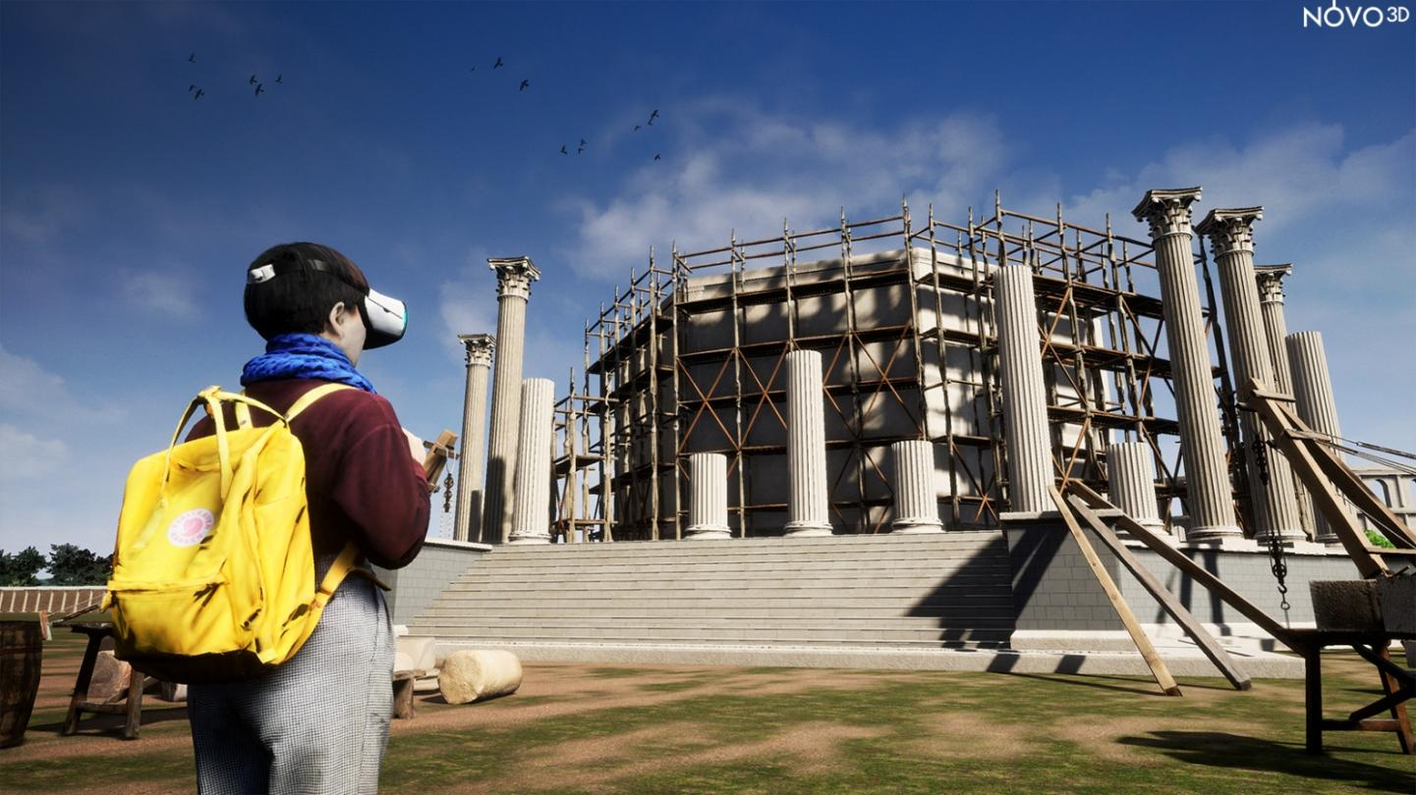

Slide 9
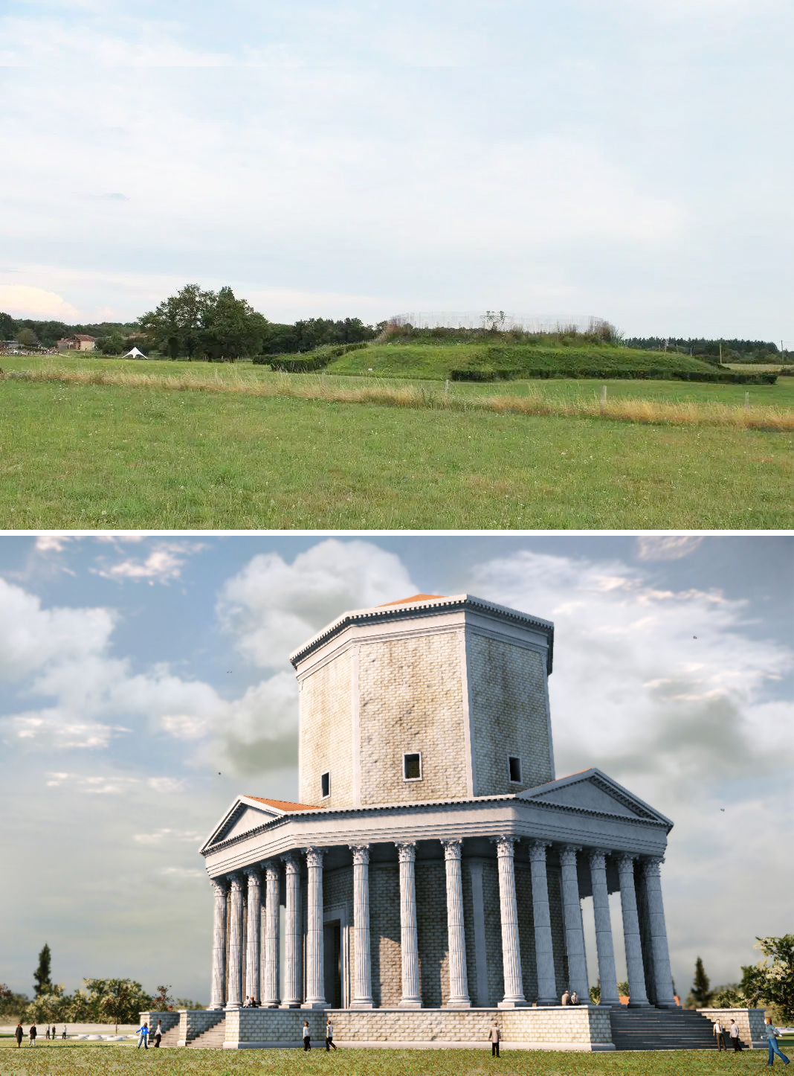

Slide 10
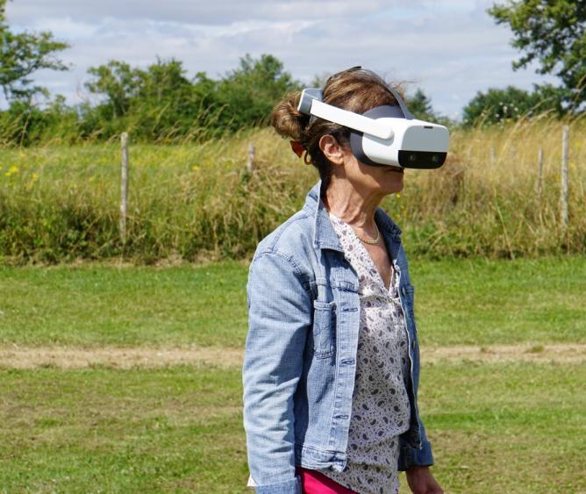
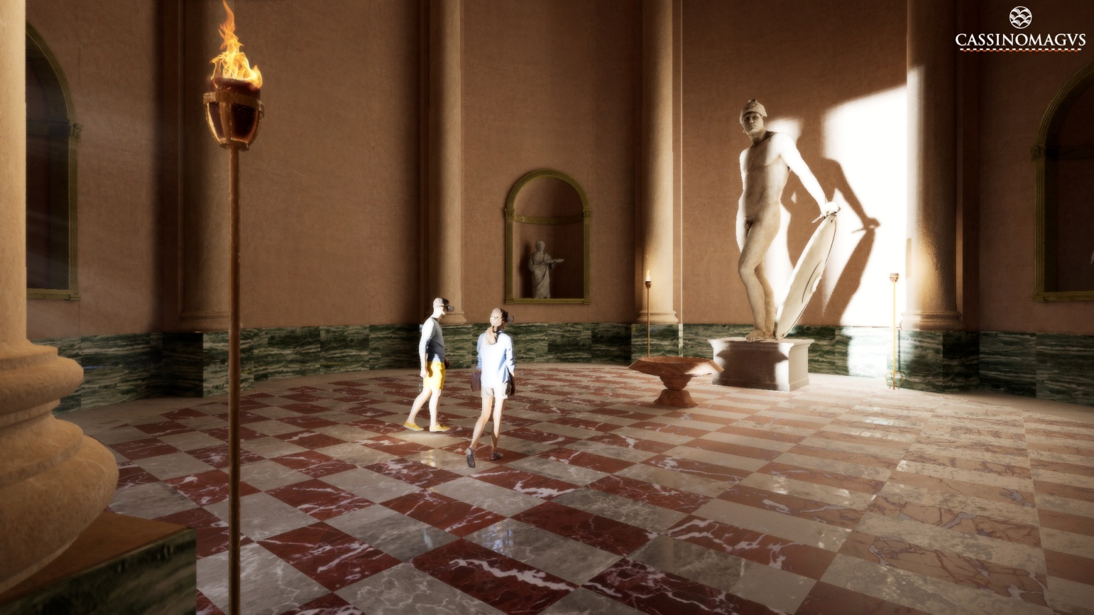

Slide 11
Merci de votre attention

